Slide 1
Cloudflare - Überblick
Schutzschirm über meinem HA
Keine Portweiterleitung im Router nötig
HTTP-Verkehr läuft über Cloudflare
Eigene Domain erforderlich
Einschränkungen des http-Traffics
Authentication über z.B. Google, Facebook, …
Zugang nur für bestimmte Länder
Beschränkung auf Österreich reduziert Angriffe erheblich
Technisch
Letztgültiger DNS-Provider für die Domain (Senke aller Anfragen)
Eigene IP-Adresse bleibt geheim
Reverse Proxy und CDN
Verwaltet TLS und Zertifikate

Slide 2
n8n ist viel einfacher mit Cloudflare
nN8n kommuniziert mit externen Diensten
Empfängt Mails
Schreibt in Google Sheets
Kommuniziert per Telegram
…
Cloudflare ermöglicht den Zugriff
Schränkt den Verkehr, wo möglich ein
Ohne Cloudflare müsste alles am Router konfiguriert werden

Slide 3
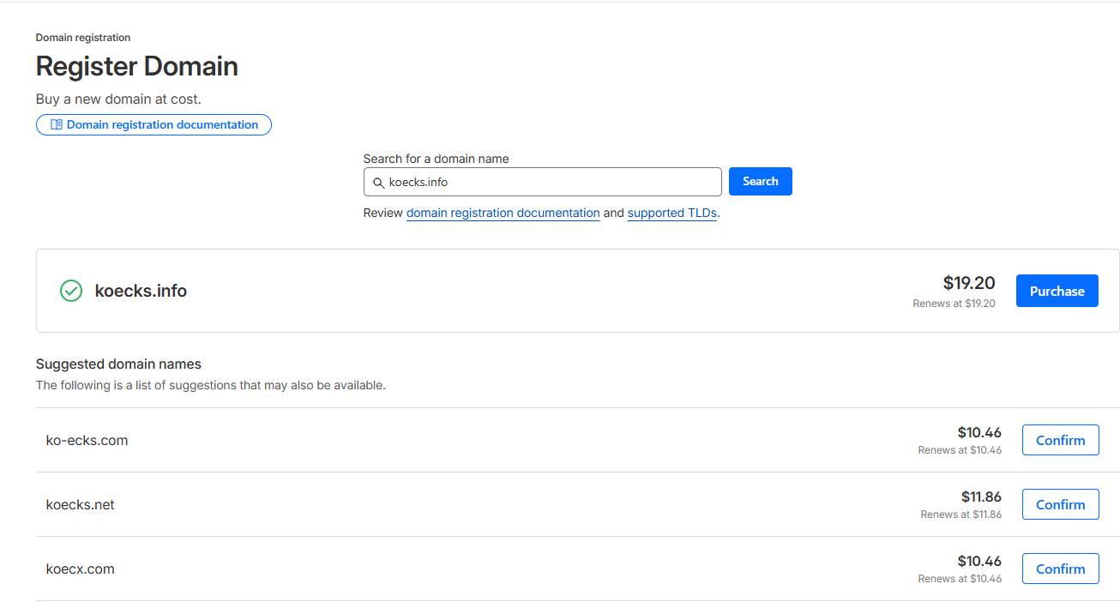
Domain registrieren
Direkt bei Cloudflare zu Selbstkostenpreis
Es gibt auch kostenlose Provider

Slide 4
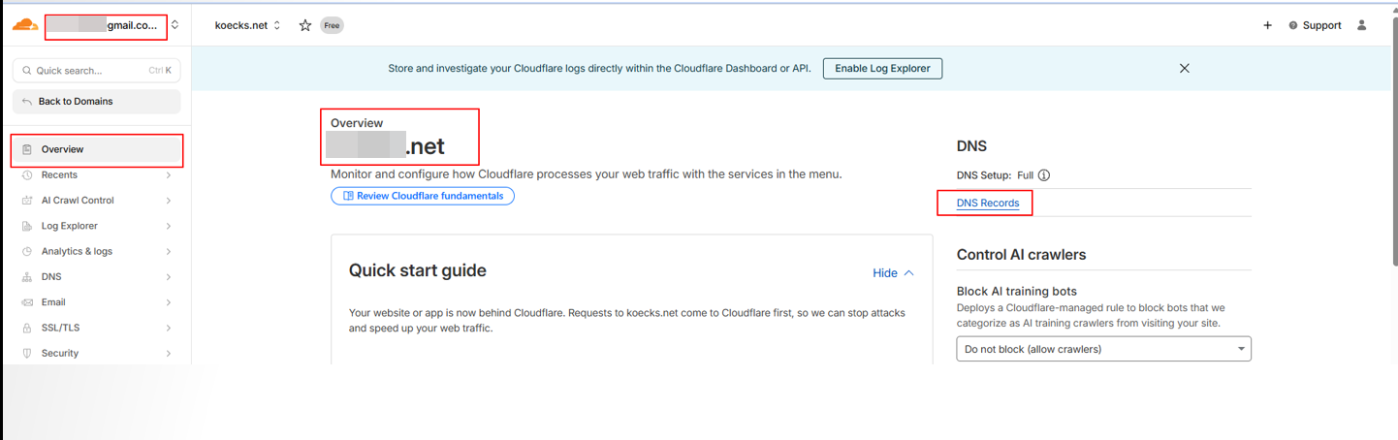
Cloudflare – Domain konfigurieren

Slide 5
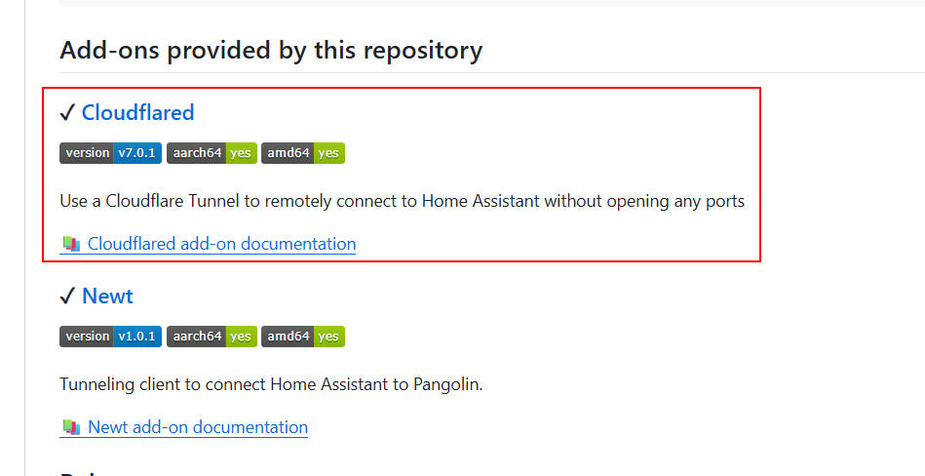
HA - CloudFlared-App
Repository hinzufügen
https://github.com/homeassistant-apps/repository

Slide 6
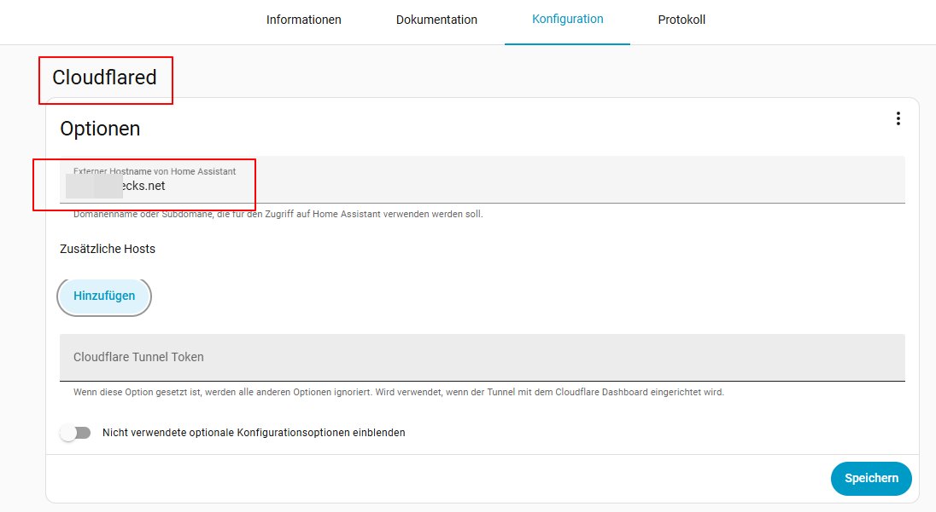
HA auf Subdomain registrieren
AddOn konfigurieren

Slide 7
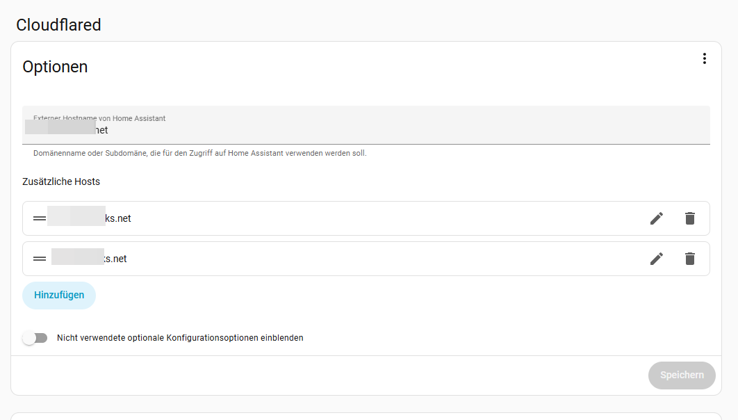
Mehrere Hosts sind kein Problem
Synology, n8n, …
Zweiter HA schon, weil er homeassistant als Tunnelname verwendet (muss eindeutig sein)

Slide 8
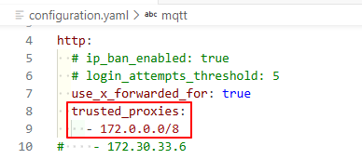
Proxies zulassen
Echtbetrieb ➔ selektiver und ip_ban_enabled = true

Slide 9
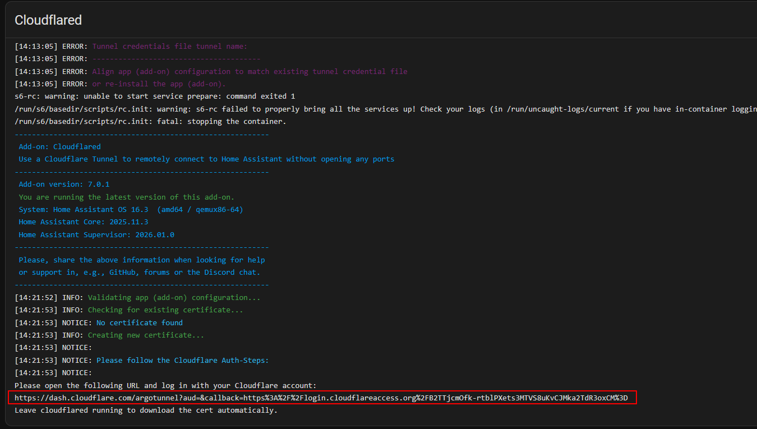
AddOn starten

Slide 10
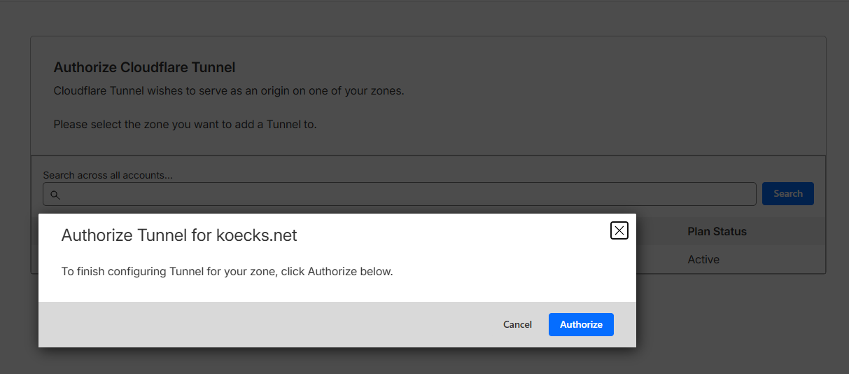
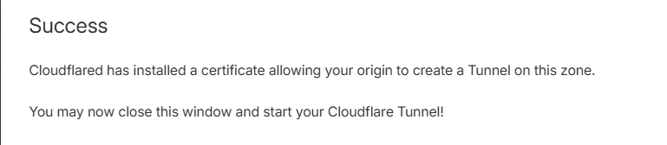
Link verwenden ➔ Autorisieren

Slide 11
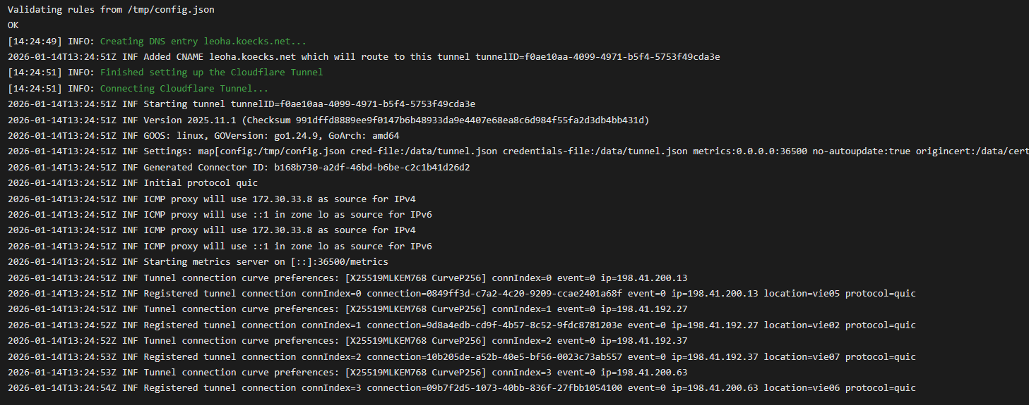
Rückmeldung in HA

Slide 12
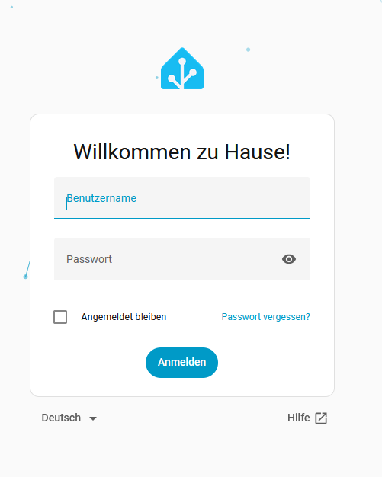
Über Internet erreichbar

Slide 13
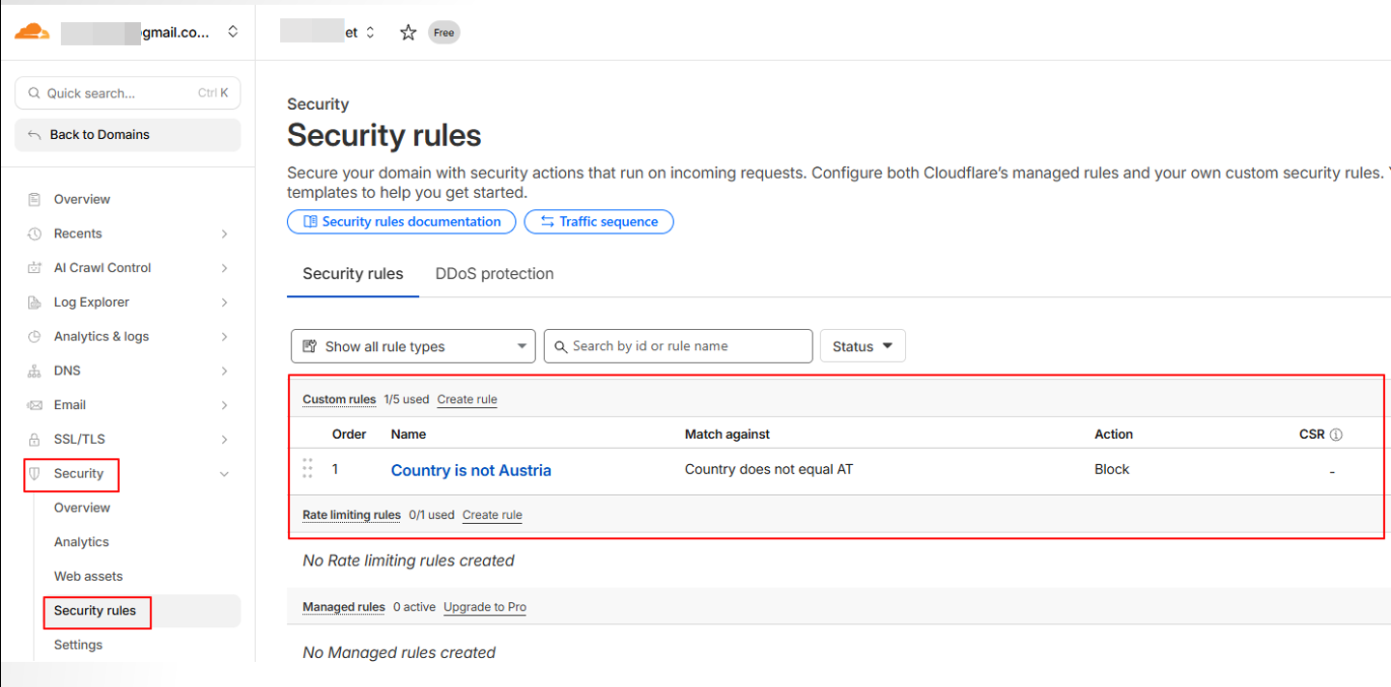
Zugriff nur aus Österreich möglich

Slide 14
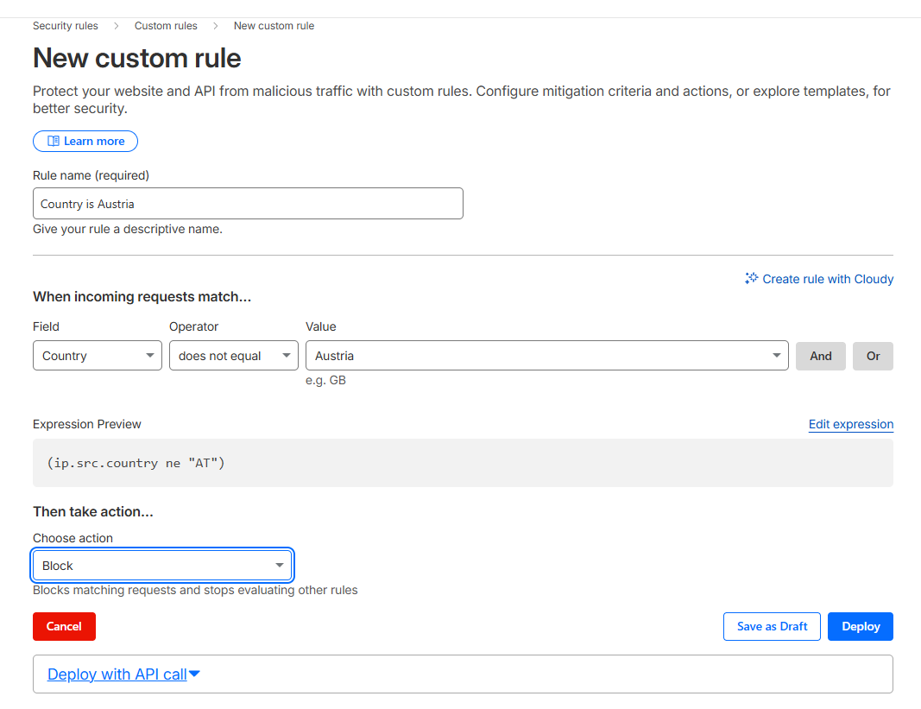

Slide 15
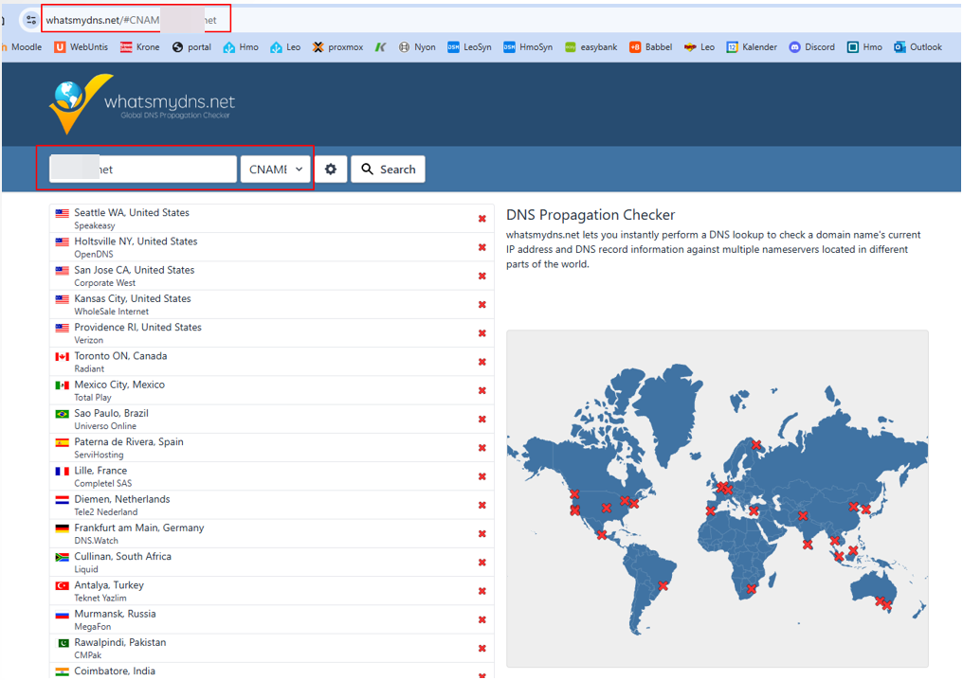
DNS Propagation Checker
Dauert eine Weile

Slide 16
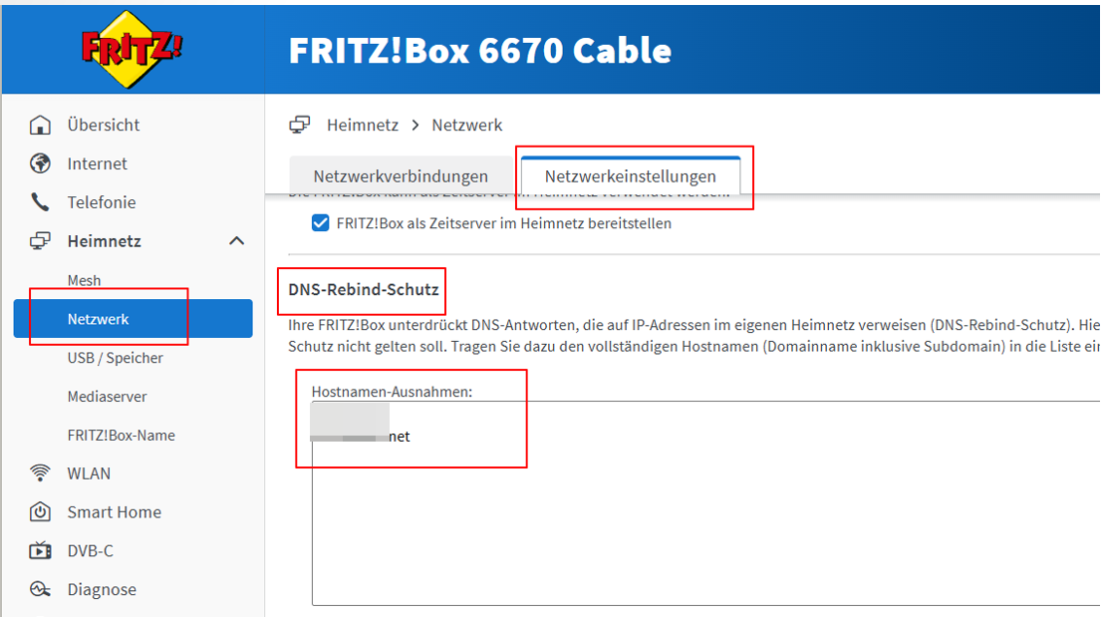
Instanz ist im eigenen Netz nicht erreichbar
DNS-Rebind-Schutz deaktivieren

Slide 17
Weitere HA-Instanzen registrieren
Am selben Standort ➔ Testsystem
Weiterer Standort ➔ Wochenendhaus
Sperlhof
Zweite HomeAssitant-Instanz verwendet Standard-Tunnelname „homeassistant“
Tunnelnamen ändern oder Tunnel explizit installieren

Slide 18
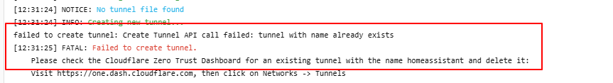
AddOn-Start meldet Fehler
Tunnelname homeassistant wird bereits verwendet
Tunnel explizit anlegen

Slide 19
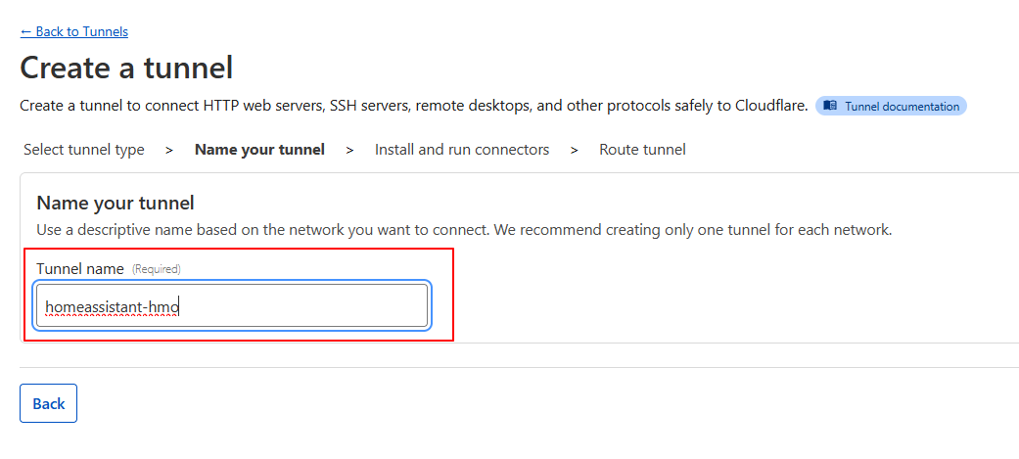
Create Tunnel
Tunnel explizit anlegen
Networks - Connectors

Slide 20
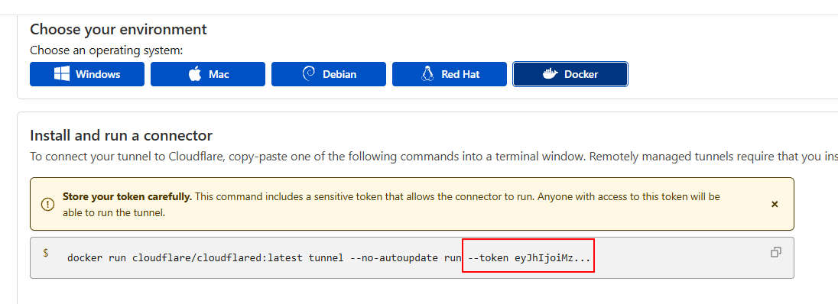
Token in Editor kopieren

Slide 21
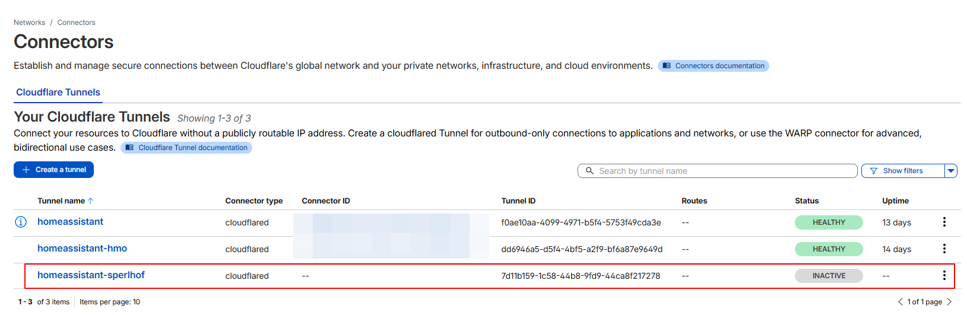
Tunnel ist angelegt
Networks – Connectors

Slide 22
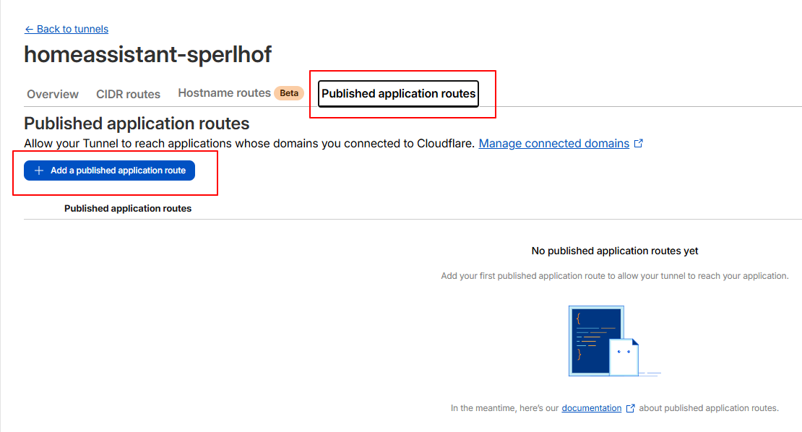
Edit Connector

Slide 23
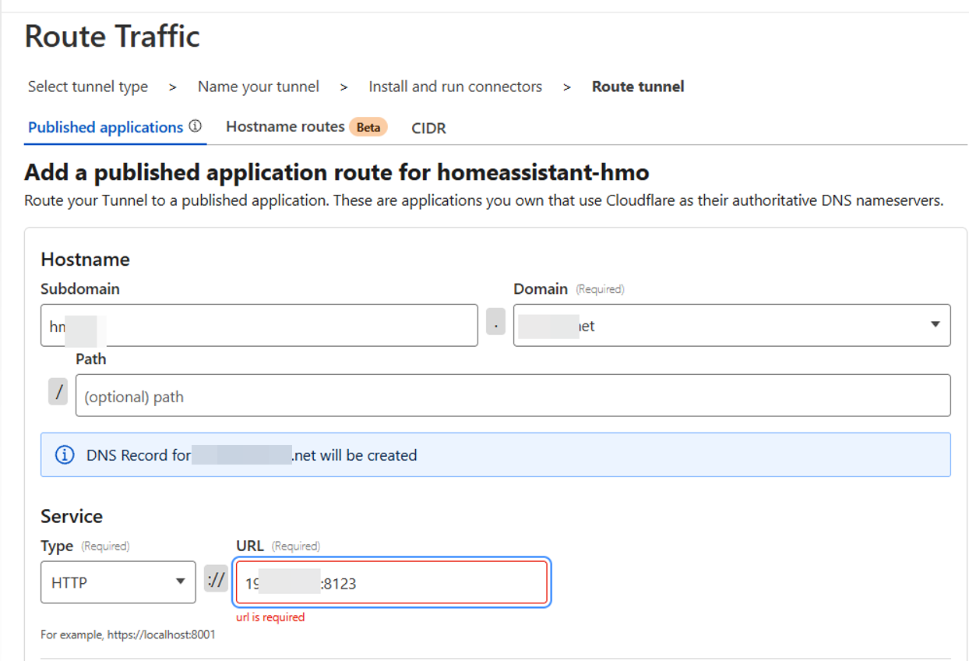
Cloudflared - App konfigurieren

Slide 24
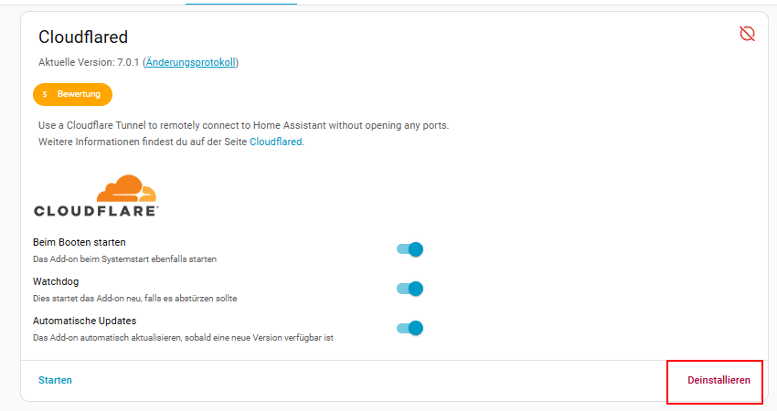
HA - App Cloudflared deinstallieren
Sonst bleiben Tunnel-Leichen übrig
Auch die Daten löschen über Samba

Slide 25
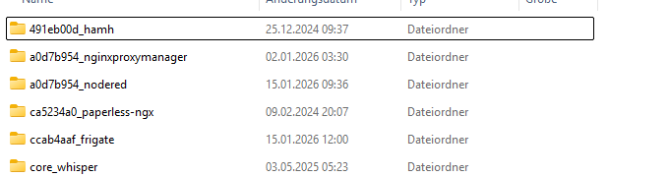
Kontrolle des add_configs-Ordners
Kein Cloudflareverzeichnis mehr

Slide 26
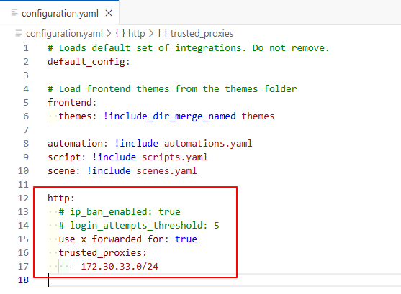
HA – Proxy Zugriff erlauben

Slide 27
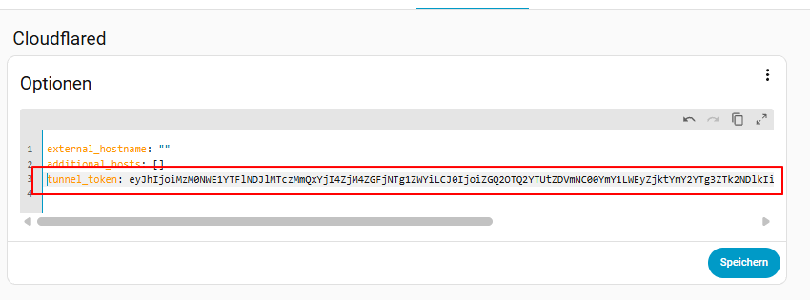
HA – Cloudflared-App neu installieren
Config als YAML
Tunneltoken eintragen
Notes:
external_hostname: ""additional_hosts: []tunnel_token: >- eyJhIjoiMzM0NWE1YTFlNDJlMTczMmQxYjI4ZjM4ZGFjNTg1ZWYiLCJ0IjoiZGQ2OTQ2YTUtZDVmNC00YmY1LWEyZjktYmY2YTg3ZTk2NDlkIiwicyI6IlpqQTFNMlpsTUdVdFpXSXdZeTAwTURJeUxUZ3dZamN0WWpnNU9URmlZbVEyWVRRNSJ9

Slide 28
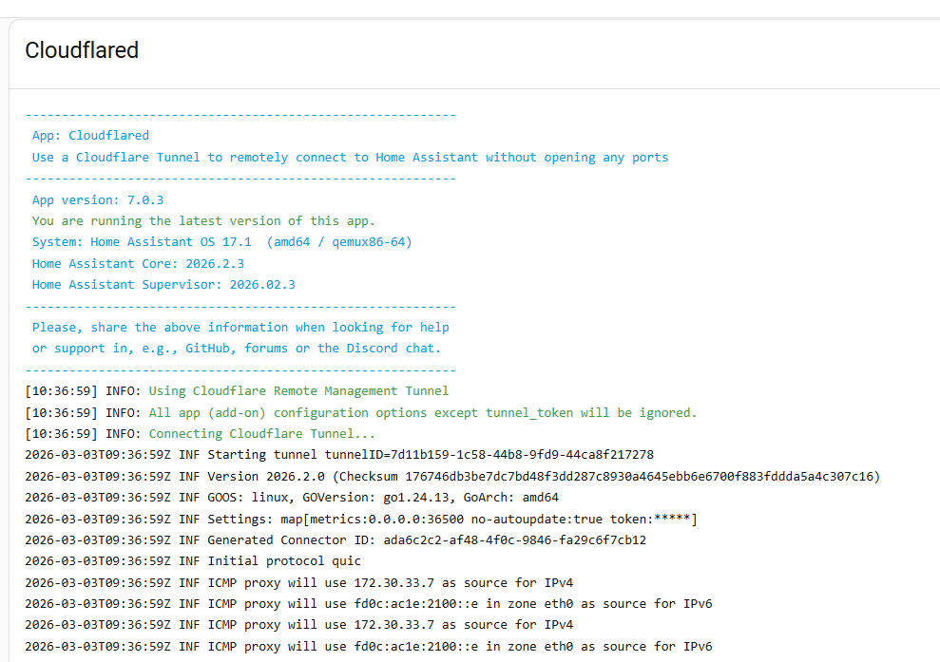
App starten
Protokoll auf Fehler überprüfen

Slide 29
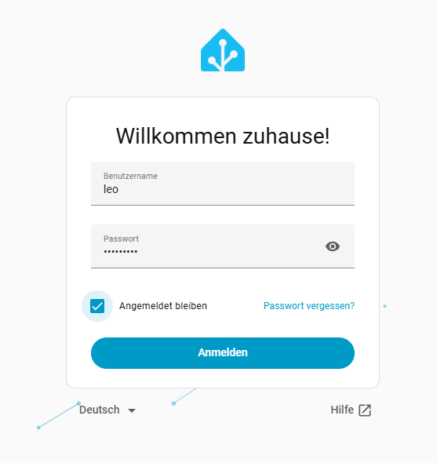
Zugriff funktioniert

